Slide 1




计算机组成原理 全相联cache设计
谭志虎 stan@hust.edu.cn
2018-10
Notes:
同学们好，下面我们简单介绍一下32位ALU设计实验的内容

Slide 2
实验目的
掌握cache实现的三个关键技术：数据查找，地址映射，替换算法
熟悉译码器，多路选择器，寄存器的使用
能根据不同的映射策略在Logisim平台中实现cache机制
Notes:
本实验的目的是帮助大家掌握。。。。。理解。。。。
要求大家熟悉掌握logisim中各种运算组件的使用，熟悉多路选择器的使用，最终能在logisim平台中设计32位ALU，
注意实验中进制使用Logisim自带的加法器和减法器，要求利用前面实验完成的32位加法器以及其他内置的运算组件设计实现。

Slide 3
全相联映射
主存块可放置在任意cache行
相联存储器存放查找表，查找慢
主存
B₀
B₁
查找表（CAM）
cache副本(SRAM)
…
B_{n-1}
主存块
Cache块
D
V
B₀
L₀
B_{n}
B_{n+1}
主存块
Cache块
D
V
B₁
L₁
…
B_{2n-1}
B_{2n}
主存块
Cache块
D
V
…
B_{2n+1}
…
主存块
Cache块
D
V
B_{n-1}
L_{n-1}
B_{3n-1}
…
…
…
主存地址
…
B_{mn}
主存块地址（标记）
字(块内字偏移)
B_{mn+1}
…
t位
b位
B_{mn+n-1}

Slide 4
全相联映射逻辑实现
主存地址
Tag
offset
1
SRAM
CAM
数据块副本缓冲区
有效位
TAG
0
多路并发比较电路
0
1
2
3
0
比较结果
0
0
0
0
译码信号
0
0
0
1
2
3
字选择 MUX
多路选择器
Hit/miss
字输出

Slide 5
Cache硬件设计实验

Slide 6
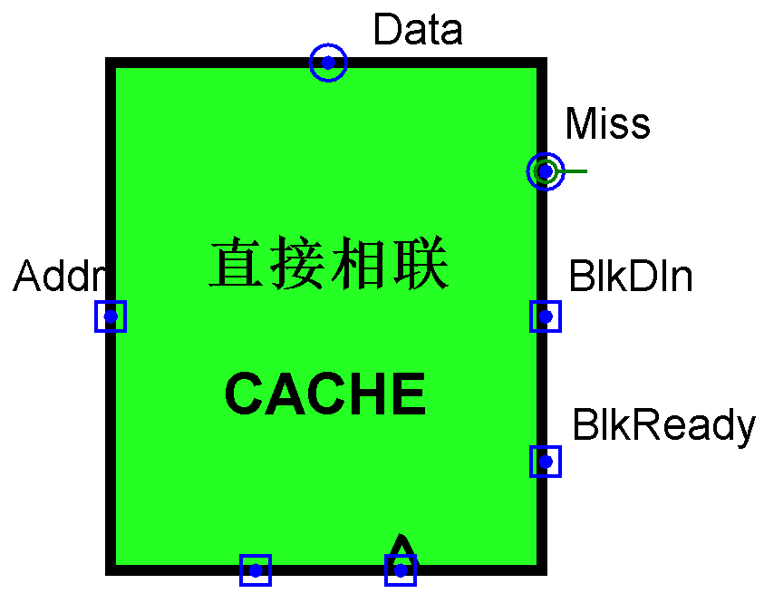
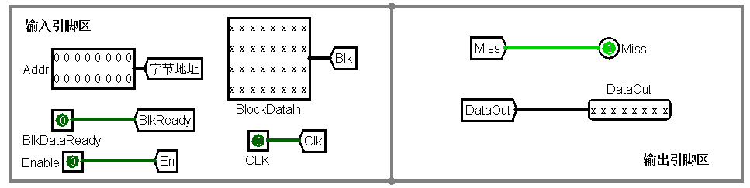
Cache模块引脚分布
Addr 字节地址输入 Data 字节数据输出
Miss 缺失 高电平有效
BlkReady 数据块就绪 高电平有效
BlkDIn 数据块输入
Enable 使能信号，高电平有效
为零时 Data输出高阻态

Slide 7
设计步骤1、实现cache命中读逻辑
主存地址
Tag
offset
1
SRAM
CAM
数据块副本缓冲区
有效位
TAG
0
多路并发比较电路
0
1
2
3
1、设计cache槽部件
用寄存器实现
2、设计多路比较器
多个比较器并发
比较结果做行选信号
3、字选择逻辑
多路选择器选择输出
0
比较结果
0
0
0
0
译码信号
0
0
0
1
2
3
字选择 MUX
多路选择器
Hit/miss
字输出

Slide 8
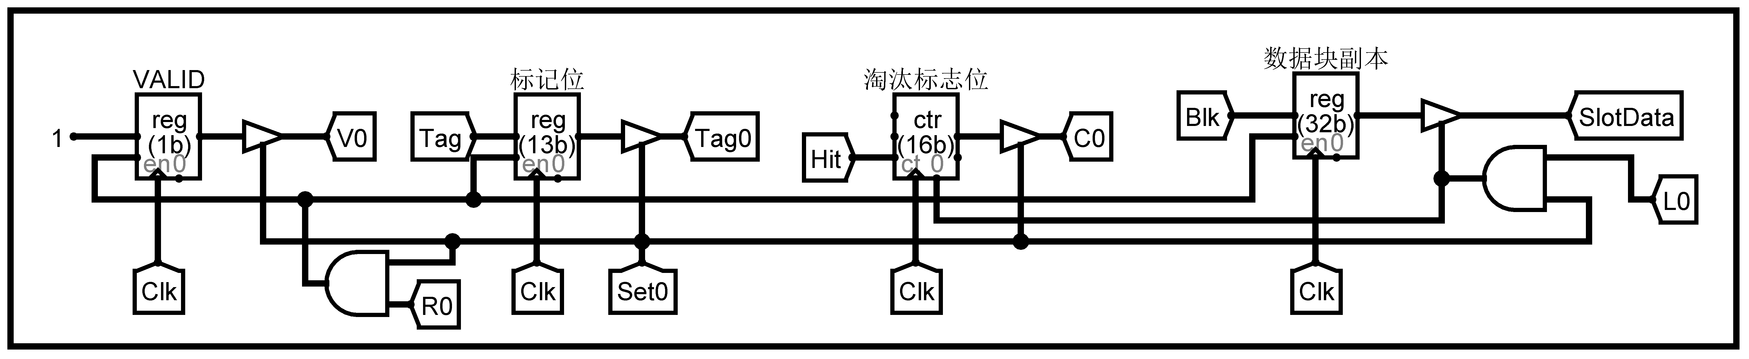
Cache槽设计样例（组相联）
Valid标志、主存块地址标记位、淘汰标志计数、数据块副本
寄存器实现
输出控制用三态门
SlotData的输出，在全相联中可以用个比较器的比较信号进行控制
灵活运用标签
设置一个cache槽后复制多个，修改标签即可，减少连线

Slide 9
设计步骤2：实现cache读缺失逻辑
主存地址
Tag
offset
4、缺失时逻辑
if (存在空行)
给出空位置行号
else
LRU给出淘汰行号
5、实现LRU
8路归并比较找到最大值
最后给出淘汰行号
6、实现块写入逻辑
if (blkready==1)
对应行写入数据块、标记
1
SRAM
CAM
数据块副本缓冲区
有效位
TAG
0
多路并发比较电路
0
1
2
3
0
比较结果
0
0
0
0
译码信号
0
0
0
1
2
3
字选择 MUX
多路选择器
Hit/miss
字输出

Slide 10


扫码下载
谭志虎 stan@hust.edu.cn

